Slide 1
La coordination des pensions de retraite
Francis Kessler

Slide 2
Le problème
(i) Lorsqu’une personne a été assurée dans un Etat,
  Son compte de contribution est conservée jusqu’à l’âge de la retraite ;
  Les cotisations versées ne sont pas transférées dans un autre Etat et ne son pas versées si la personne n’est plus assurée dans cet Etat.
(ii) Tout Etat dans lequel une personne a été assurée pour au moins un an doit payer une pension dès lors que l’assuré atteint l’âge de la retraite

Slide 3
(iii) Cette pension de retraite sera calculée en fonction des cotisations versées dans cet Etat
  Si la personne est assurée pour une longue durée sa pension sera relativement plus élevée que si la durée d’assurance est faible
=> il peut y avoir perte de droits à pension si un travailleur se déplace d’un Etat à l’autre ; il peut y avoir discimination du travaileur migrant
La solution : des règles de coordination

Slide 4
Les règles de coordination dans le domaine des pensions
Les Règlements 883/2004
Et 987/2009

Slide 5
Les principes
Rappel
Détermination de la loi applicable
  Loi du lieu d’emploi
La non-discrimination en raison de la nationalité
La totalisation des périodes de cotisation ou de résidence
“L’exportation” des prestations dans tous les États membres

Slide 6



Une situation transnationale
Une carrière "europeénne" typique:
Exemple
Citoyen Italien
Qui émigre pour travailler
  au Luxemburg d’abord
  en France ensuite

Slide 7
EXEMPLE
Une carrière de travailleur migrant
Italie
Luxembourg
France
Quelle(s) pension (s) ?
Période d’emploi en Italie
= 3 ans
Période d’emploi au Luxembourg
= 23 ans
Période d’emploi en France
= 14 ans
SANS REGLES DE COORDINATION
Pension italienne avec 3 années de cotisations
Pension luxembourgeoise avec 23 années de cotisations
Pension française avec 14 ans de cotisations
Une faible pension dans chaque Etat

Slide 8
Principe communautaire
L'article 48 TFUE
«Le Parlement européen et le Conseil, statuant conformément à la procédure législative ordinaire, adoptent, dans le domaine de la sécurité sociale, les mesures nécessaires pour l'établissement de la libre circulation des travailleurs, en instituant notamment un système permettant d'assurer aux travailleurs migrants salariés et non salariés et à leurs ayants droit:
a) la totalisation, pour l'ouverture et le maintien du droit aux prestations, ainsi que pour le calcul de celles-ci, de toutes périodes prises en considération par les différentes législations nationales….. .».

Slide 9
Coordination des systèmes de sécurité sociale en Europe
RÈGLEMENT (CE) N° 1408/71 du 15 juin 1971 sur la sécurité sociale des travailleurs migrants
RÈGLEMENT (CE) N° 883/2004 du 29 avril 2004 portant sur la coordination des systèmes de sécurité sociale
RÈGLEMENT (CE) No 897/2009 du 25 septembre 2009
RÈGLEMENT (UE) No 1231/2010 du 24 novembre 2010visant à étendre le règlement (CE) no 883/2004 et le règlement (CE) no 987/2009 aux ressortissants de pays tiers qui ne sont pas déjà couverts par ces règlements uniquement en raison de leur nationalité

Slide 10
Le règlement 883/2004
TITRE 1
Article 5 pose le principe général de l’assimilation des faits, des revenus ou d’évènements
Article 7 élève la totalisation au rang de principe général
Article 10 pose le principe du non-cumul des prestations pour une même période d’assurance

Slide 11
Article 5 Règlement 883/2004
le règlement n°883/2004 les généralise et donne à l’assimilation des faits et des évènements survenus ou constatés dans un autre Etat membre à des faits ou évènements semblables survenus dans l’Etat considéré en vue d’un effet juridique attaché à ces faits ou évènements, le statut d’un grand principe d’application générale

Slide 12
Le champ d’application des règlements
pour la France
1er étage du 1er pilier : Les régimes de base obligatoires
Le régime général des salariés
Le régime agricole des salariés
Les régimes des non salariés : agricole (exploitants) et non agricoles (commerçants, artisans …)
Les régimes spéciaux (mines, électricité, transports, chemin de fer …)
Les régimes spéciaux des fonctionnaires
Les régimes des cultes

Slide 13
Le champ d’application des règlements
pour la France
2ème étage du 1er pilier : Les régimes complémentaires obligatoires (depuis le 1er janvier 2000)
des salariés non cadres du privé (ARRCO)
des salariés cadres du privé (AGIRC)
des agents non titulaires de l’Etat (IRCANTEC)
Du personnel navigant de l’aéronautique civile (CRPNPAC)

Slide 14
Règles spéciales de coordinations pour les pensions
Non-discrimination: → égalité de traitement des faits (assimilation des faits)
Mais :
  Chaque institution sert une pension
    (CNAVTS, Assurance pension des employés, INASTI)
  Règles spéciales de calcul des pensions
    Totalisation” des droits acquis
    “Proratisation” pour le paiement effectif
Notes:
The right to a retirement pension is generally contingent upon conditions of duration. The beneficiary
must have contributed, worked or resided in the country for a certain length of time to be eligible. When a
person’s career has been spent partly in one Member State and partly in another, it may happen that the vesting
period does not meet the conditions in either. To avoid the consequences of such situations, the regulation
provides for aggregation of insurance periods; in other words, all insurance periods in different Member States
shall be taken into account in determining whether the duration conditions have been met. Thanks to this
provision, a worker that moves within the Union cannot lose rights relating to any period of insurance,
employment or residence, no matter how short.
7
Thus, an employee who has worked 20 years in France and 20 years in Germany is eligible for a full
French retirement pension at age 60, since his period of activity in Germany must be counted towards the lengthof-
time condition (39 years in 1999, 40 years in 2003). The French scheme will pay him a pension calculated at
the full rate, but only on the rights acquired in France. He will have to wait until the age of 65 to draw his
German pension in accordance with the regulations in Germany.
In 1995 Regulation 1408-71 was amended to put an end to differences of interpretation in the way oldage
pensions were calculated for the Union’s migrant workers. Social security institutions are now obliged to
take into account all vesting periods to Community schemes — even in the event of separate payment of
pensions in different States — whenever such a calculation is more favourable to the insured.

Slide 15
But :
Permettre à l'assuré de faire valoir une continuité dans sa carrière et
d'éviter ainsi des pertes de droits, tant au regard du régime du pays d’origine que du régime étranger, qui pourraient résulter d'une carrière insuffisante dans sa durée
Notes:
Objet de ces mesures = la conservation des droits en cours d’acquisition
La totalisation : cette technique doit être prise en compte
Tant pour l’ouverture du droit aux prestations
Que pour le calcul des prestations dont le montant est fonction de la durée de carrière
les périodes d'affiliation au régime d'assurance vieillesse étranger doivent également être prises en considération pour apprécier leur situation au regard de cette condition de durée minima d'assurance

Slide 16
Le nouveau règlement 883/2004
Considérant 27
  Il convient d’élaborer un système de liquidation de prestations de vieillesse et de survivant lorsque l’intéressé a été assujetti à la législation d’un ou de plusieurs États membres
Considérant 28
  Il y a lieu de prévoir un montant de pension calculé selon la méthode de totalisation et de proratisation et garanti par le droit communautaire lorsque l’application de la législation nationale, y compris ses clauses de réduction, de suspension ou de suppression, se révèle moins favorable que celle de ladite méthode

Slide 17
Le nouveau règlement 883/2004
CHAPITRE 5 Pensions de vieillesse et de survivant
Articles 50 à 60

Slide 18
Processus de “totalisation proratisation”
Est un principe central d’acquisition de droit dans le domaine des prestations avec des conditions de longue durée
Comment cela fonctionne-t-il ?

Slide 19
Une situation transnationale
Une carrière "europeénne" typique:
Citoyen Italien
Qui émigre pour travailler
  au Luxemburg d’abord
  en France ensuite
Exemple

Slide 20
Les étapes
Calcul de la « pension nationale »
Calcul d’une « pension théorique » (ou pension totalisée)
Calcul d’une pension proportionnelle ou « proratisée »
Comparaison entre
    La pension nationale
    La pension proratisée
    Le cas échéant : une pension calculée en application d’une convention bilatérale

Slide 21
ETAPE 1 Pension « nationale »
Italie
Luxembourg
France
Application des règles nationales
Période d’emploi en Italie
= 3 ans
Période d’emploi au Luxembourg
= 23 ans
Période d’emploi en France
= 14 ans
Pension italienne avec 3 années de cotisations
Pension luxembourgeoise avec 23 années de cotisations
Pension française avec 14 ans de cotisations

Slide 22
Etape 2 : Calcul de la "pension théorique"
Il est tenu compte de toutes les périodes d’assurance et/ou de résidence validées en application des législations des Etats membre auxquels le salarié ou l’indépendant a été soumis
NB Chaque institution calcule sa propre pension théorique

Slide 23
Etape 2 : Calcul de la "pension théorique"
Qu’est-ce qu’une période d’assurance ou de résidence ?
« ce sont celles qui sont considérées comme période d’assurance ou de résidence par la législation du pays concerné »

Slide 24
REGLE DE NON SUPERPOSITION
Totalisation des périodes ⇨ non cumul de droits.
Lorsque deux périodes se superposent, elles ne sont comptées qu’une seule fois.

Slide 25
EXEMPLE
ANNEE 2006 :
3 trimestres validés au régime général,
Relevé allemand : 9 mois = 3 trimestres
Le régime général prendra en compte un trimestre allemand (maximum 4 par an)
Le régime allemand pourra retenir 3 mois français

Slide 26
Règlements (CE) N° 1408/71 et 574/72
Formulaires
Formulaire
E 201
Certificat concernant l’agrégation des
périodes d’ assurance ou des périodes de résidence
Formulaire
E 205 L
Exemple :
Certificat de la carrière d’assurance au Luxembourg
Formulaire
E 205 I
Formulaire
E 205F

Slide 27
Réseau National
EESSI -
Lien vers le point d’accès de chaque Etat membre
Réseau national
Environement national juridique
Environement national technique
Réseau National
27
Notes:
27

Slide 28
EXEMPLE
Règlement 1408/71
Italie
Luxembourg
France
Quelle pension de retraite?
= 3 ans
= 23 ans
= 14 ans
Calcul de la pension theoique[Tp]
Italienne [tp] = Xi
Luxembourgeoise [tp] = Xl
Française [tp] = Xf
Ce n’est pas le montant que perçoit le retraité

Slide 29
Etape 3 : les pensions au “pro-rata”
L’on rapporte la pension théorique au nombre d’années de cotisation dans le pays en question

Slide 30
EXEMPLE
Règlement 1408/71
Italie
Luxembourg
France
Quelle pension de vieillesse ?
= 3 ans
= 23 ans
= 14 ans
Pension pro-ratisée italienne= 3/40 [Xi]
Pension pro-ratisée luxembourgeoise= 23/40[Xl]
Pension pro-ratisée française= 14/40[Xf]
3 pensions

Slide 31
Etape 4 La phase de comparaison
Comparaison faite par qui ?
Chaque institution nationale
Que compare-t-on?
Comparaison entre
  La pension “pro-ratisée” avec la “ pension nationale”
  Eventuellement comparaison avec une pension en application des conventions bilatérales
La pension la plus élevée est attribuée

Slide 32
EXEMPLE
Reglement 1408/71
Italie
Luxembourg
France
Quelle pension de retraite?
= 3 ans
= 23 ans
= 14 ans
Par hypothèse
pension au pro-rata italienne > pension nationale italienne
pension au pro-rata lux.< pension nationale lux.
pension au pro-rata française > pension nationale française

Slide 33
EXEMPLE
RESULTAT
Italie
Luxembourg
France
Quelle pension de retraite?
= 3 ans
= 23 ans
= 14 ans
3 pensions
différentes
Pension italienne au pro-rata
+
Pension nationaleluxembourgeoise
+
Pension au pro-rata française

Slide 34
Illustration : le travail de la CRAV
1. LA PENSION GLOBALE THEORIQUE
Même formule :
SAM x Taux x Durée d’assurance
➔ SAM : déterminé en fonction des seuls salaires retenus par le Régime Général

Slide 35
Taux :
Si fixé en fonction de la durée d’assurance, les périodes validées par les régimes de base français et celles communiquées par les autres Etats membres sont totalisées.
Exclusion des périodes accomplies dans un Etat tiers et dans un territoire d’outre mer français.
Durée d’assurance :
Totalisation des périodes françaises et celles de tous les Etats membres dans la limite du maximum de trimestres et sous réserve qu’elles ne se superposent pas.

Slide 36
2. LA PENSION COMMUNAUTAIRE PRORATISEE
La pension globale théorique est réduite au prorata temporis.
trimestres du régime général (limité au maximum)
Le prorata = ------------------------------------------------------
total des trimestres = France + autres Etats
limité au maximum
Le montant de la pension communautaire résulte de la formule suivante :
Pension globale x prorata

Slide 37
EXEMPLE
Assuré : 60 ans au 1er juin 2007
Nationalité allemande
Il a cotisé:
  En France de 1983 à 2006 = 96 trimestres au RG
  En Allemagne de 1967 à 1982 = 64 trimestres
  Total = 160 trimestres
  Durée maximale = 158

Slide 38
➔ La pension nationale
28 163,47 x 30 x 96 = 5 133,59 euros par an
----- ----
100 158
➔ La pension communautaire
La pension globale théorique =
28 163,47 x 50 x 158 = 14 081,73 euros par an
---- -----
100 158
La pension proratisée = 14 081,73 x 96 = 8 555,98 euros / an
---
158
➔ Service de la pension communautaire

Slide 39
Circ. CNAV 2010-54, 21 mai 2010
Modalités d'application des dispositions des règlements communautaires 883/2004 et 987/2009 relatives aux prestations de vieillesse et de survivant
Note technique n°1 : Principes généraux
Note technique n°2 : Pension de vieillesse
Note technique n°3 : Pension de réversion
Note technique n°4 : Pension de vieillesse de veuve ou de veuf
Note technique n°5 : Allocation de veuvage
Note technique n°6 : Dispositions transitoires et finales
Note technique n°7 : Prestations spéciales en espèces à caractère non contributif
Note technique n°8 : Droit aux soins de santé
Note technique n°9 : Introduction et instruction des demandes de prestations
Note technique n°10 : Période transitoire relative aux modalités d'échanges de données entre institutions
Note technique n°11 : Dispositions financières

Slide 40
L’institution «d’instruction» devient
l’institution «de contact», et son rôle
est dynamisé (art. 47 R 987/2009)
Importance accrue du récapitulatif
des décisions en matière de pension:
le demandeur obtient un droit
de réexamen des décisions qui
lui sont notifiées (art. 48 987/2009)
Disposition particulière relative à la
totalisation des périodes consacrées
à l’éducation d’enfants (art. 44 RA)

Slide 41
Le nouveau règlement 883/2004
plus grande cohérence du dispositif communautaire d ’encadrement des règles anticumul nationales applicables en cas de cumul de prestations de nature différente (suppression d ’un possible effet d ’aubaine).
an EU-funded project co-ordinated by Ghent University
www.tress-network.org

Slide 42
Nota bene
Seulement pour les pensions de base
Difficultés
  Différences dans l’âge de départ à la retraite
  Flux d’informations
E forms

Slide 43
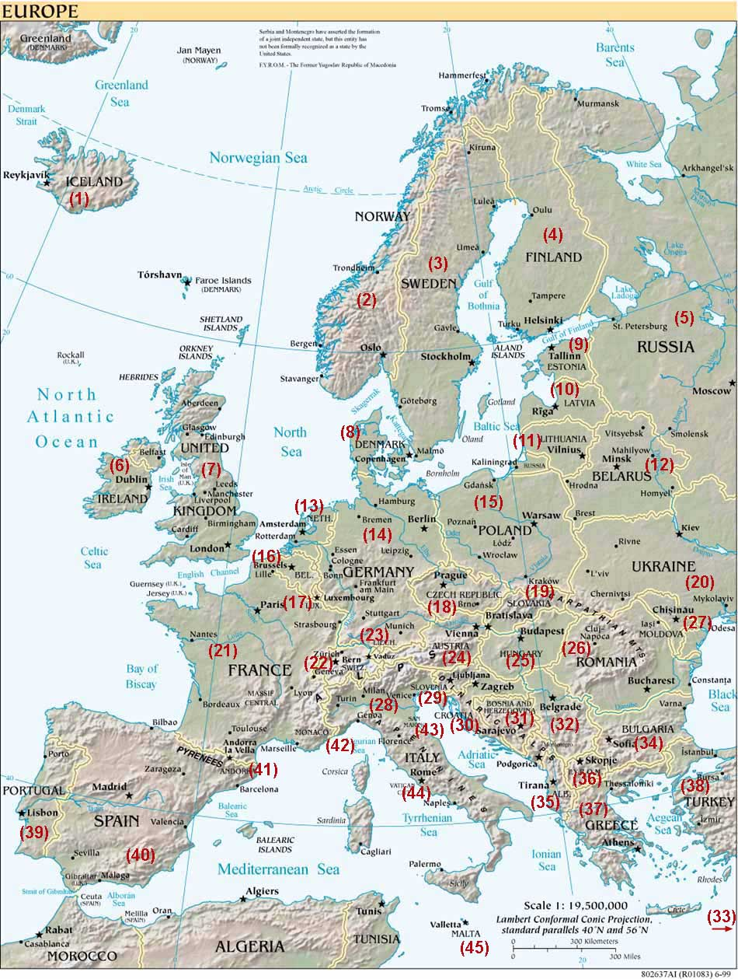
MERCI DE VOTRE ATTENTION
Des Questions ?

